Slide 1
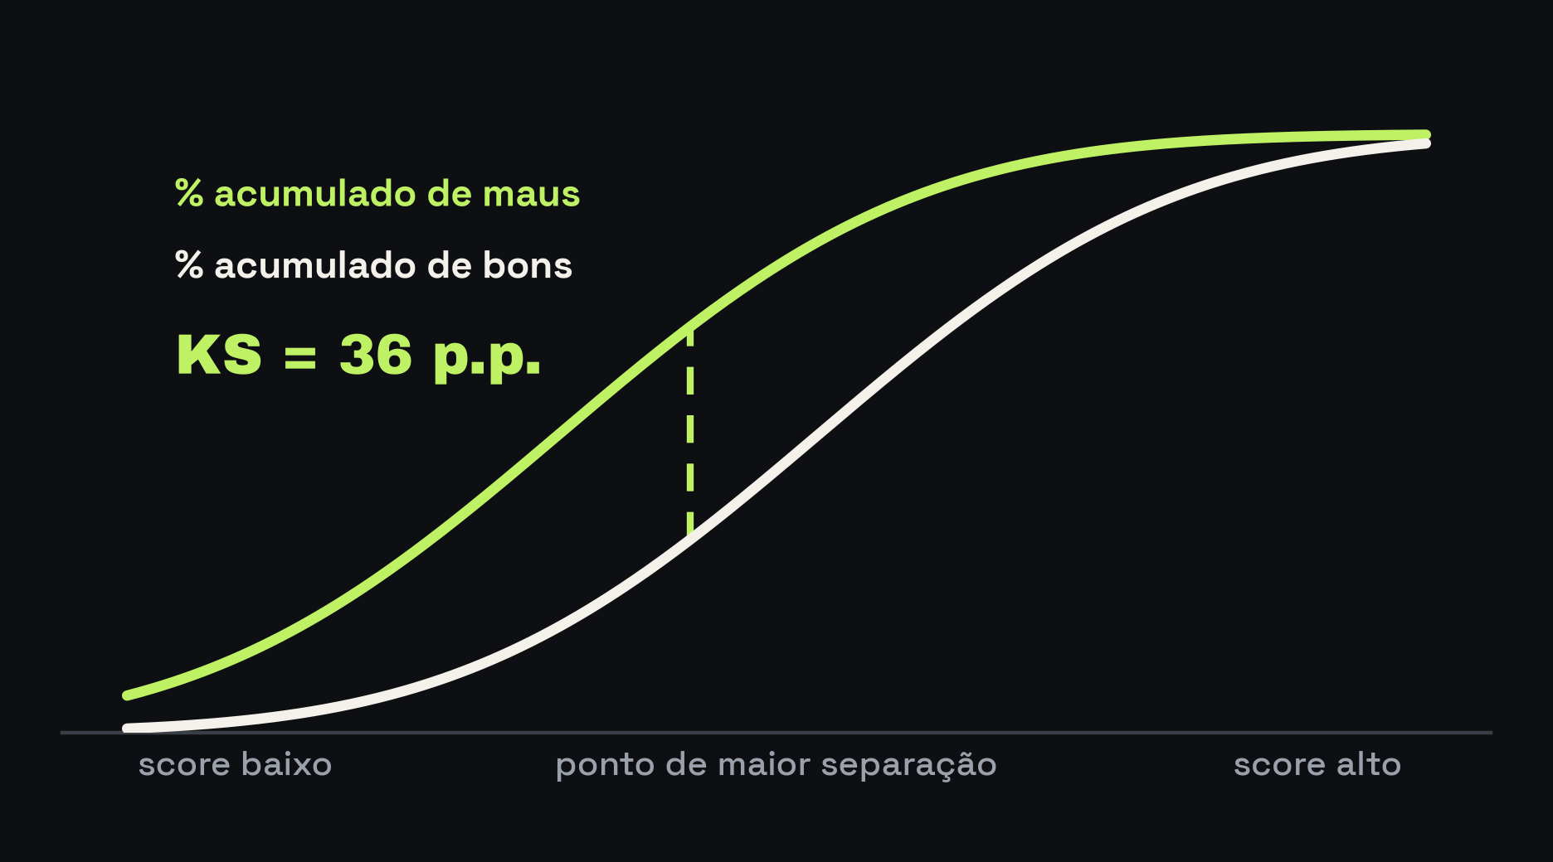

GLOSSÁRIO DE RISCO — VERBETE 03
KS
Kolmogorov–Smirnov, a separação do modelo
A maior distância entre as curvas acumuladas de bons e maus ao longo do score. Quanto maior, melhor o modelo separa os dois grupos.
KS é medido no melhor ponto da régua — não garante a régua inteira, nem que ela continua boa na safra que vem.
→ Salva pro próximo comitê de modelos.
Richard Guilherme · ciência de dados & risco de crédito

